Slide 1
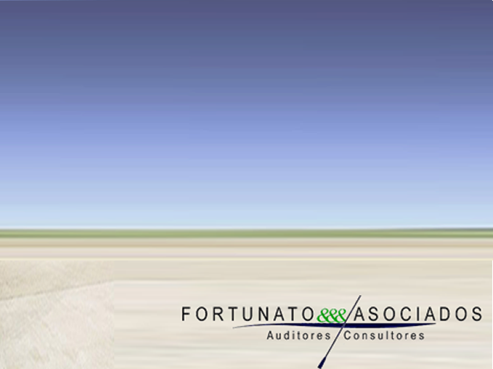


Auditoria de Estados Financieros, Ejecución Presupuestaria e Inversión de la Ilustre Municipalidad de Sierra Gorda.
Período Enero 2005 a Julio 2009

Slide 2



OBJETIVOS
Objetivo de la Auditoría
Efectuar una Auditoría de Estados Financieros, Ejecución Presupuestaria e Inversión de la Ilustre Municipalidad de Sierra Gorda por el período comprendido entre el 1 de enero de 2005 y 31 de julio de 2009, principalmente al item 31 del Clasificador Presupuestario (Iniciativas de Inversión).

Slide 3
Objetivos Específicos (Años 2005 a Julio 2009) a) Evaluación de los Estados Financieros. b) Evaluación del cumplimiento de la normativa que regula las compras públicas. d) Evaluación del cumplimiento de Controles Internos, Administrativos - Financieros. f) Evaluación coincidencia Obras Contratadas y Obras de Inversión Ejecutadas. g) Identificación de los Riesgos asociados a cada etapa del Item 31 (Inversión). h) Proposición de Controles para mitigar Riesgos asociados al Item 31 (Inversión).
OBJETIVOS

Slide 4
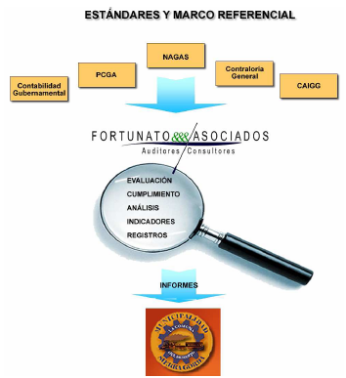
Marco Normativo

Slide 5
Actividades en Ejecución
Auditores
Ejecución de Programas de Trabajo.
Abogado
Observaciones jurídicas a Operaciones 2005 al 2009.
Arquitecto
Revisión de antecedentes de los proyectos.
Visita a terreno a Proyectos (muestra) y entrega de observaciones.
Entrega de Informe Final de Auditoría.

Slide 6
Análisis Financiero - Contable

Slide 7
Falta de registros contables que sustenten las cifras presentadas en los Estados Financieros (Balance de Comprobación y de Saldos, Balance de Ejecución Presupuestaria, Estado de Resultados).
Falta actualización de libros contables timbrados por el Servicio de Impuestos Internos (S.I.I.).
Ausencia de control sobre los bienes de Activo Fijo (Inventario).
Ausencia de Manuales de Procedimientos y Definición de Funciones.
Falta de Control sobre la custodia de documentación física que respalda los Estados Financieros (Carpetas de Proyectos con antecedentes mínimos ordenados cronológicamente).
OBSERVACIONES AL PROCESO DE RECONOCIMIENTO, VALORACIÓN Y EXPOSICIÓN DE LOS HECHOS ECONÓMICOS Y SUS RESPALDOS.

Slide 8
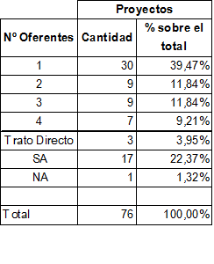
Se evidencia que en un bajo porcentaje (aprox. 20%) de los Proyectos revisados durante el período 2005 a Jul 2009 se presentaron 3 o más oferentes a la Licitación.
Principales Observaciones de Auditoría

Slide 9
Estado de Pago Nº4 del proyecto “Construcción, Habilitación y Administración acceso Internet Inalámbrico Público comuna de Sierra Gorda” se encontraría duplicado.
Principales Observaciones de Auditoría

Slide 10
De los proyectos revisados (76) se pudo evidenciar que en 15 de estos, aprox. un 20%, se establecieron Addendums por Obras Complementarias o Extraordinarias.
Principales Observaciones de Auditoría

Slide 11
Recomendaciones a) Efectuar un Inventario de Activo Fijo. b) Efectuar levantamiento de principales Procesos, Flujogramación, Identificación de Riesgos Asociados a los Procesos, Implementación de Controles que mitiguen los Riesgos. (Matriz de Riesgo CAIGG). c) Definición de funciones por funcionario. d) Capacitación en Normativa Contable de acuerdo a Oficio 60.820 ( Sistema de Contabilidad de la Nación ), Oficio 36.640 C.G.R. (Municipalidades), otras Normativas. e) Capacitación práctica en confección permanente de análisis de cuentas de Activos, Pasivos, Resultados, Confección de Estados Financieros.
RECOMENDACIONES
Notes:
a) Efectuar un Inventario de Activo Fijo
b) Efectuar un levantamiento de Procesos, Flujogramación, Identificación de Riesgos Asociados a los Procesos, Implementación de Controles que mitiguen los Riesgos. (Matriz de Riesgo

Slide 12
Auditoría de los Procedimientos de Contratación

Slide 13
1.- Infracciones cometidas en fases previas al procedimiento de contratación.
2.- Infracciones observadas en la determinación del procedimiento de contratación.
3.- Infracciones en los actos administrativos que convocan a licitación.
4.- Infracciones observadas en las actuaciones de evaluación y adjudicación.
5.- Infracciones en actuaciones posteriores.

Slide 14
1.- Infracciones en fases previas al Procedimiento de Contratación
HALLAZGO 1: Se incurre en infracción al declarar desierta una licitación, omitiendo precisar la causa legal que lo habilita para ello y las circunstancias de hecho que configuran la causal esgrimida:
  Decreto Exento 419/2005: Proyecto “Mejoramiento de Estadio Techado, II Etapa”.
  Decreto Exento 785/2005: Proyecto “Mejoramiento y Habilitación de Escuela G-130, Localidad de Baquedano”.
  Decreto Exento 796/2006: Proyecto “Construcción e Implementación de Cultivos Hidropónicos, Localidad de Baquedano”.

Slide 15
2.- Infracciones observadas en la determinación del procedimiento de contratación
HALLAZGO 2: Elusión del procedimiento de licitación privada y contratar en forma directa a un proveedor, luego de haber declarada desierta una licitación pública. Se omite aplicación subsidiaria de la Ley de Compras.
  Decreto Exento 785/2005: Proyecto “Mejoramiento y Habilitación de Escuela G-130, Localidad de Baquedano”.
  Decreto Exento 921/2005: Proyecto “Construcción e Implementación de Cultivos Hidropónicos, Localidad de Baquedano”.

Slide 16
2.- Infracciones observadas en la determinación del procedimiento de contratación
Hallazgo 3: Contratación de un servicio omitiendo la aplicación de la Ley de Compras Públicas, adoptándose un procedimiento diverso o ad hoc.
  Decreto Exento 440/2005 convoca a un procedimiento “ad hoc”, de naturaleza escrita y al margen del sistema creado por la Ley de Compras Públicas, para la contratación del proyecto “Mejoramiento de la Gestión Municipal a través de la Implementación de las Normas ISO 9000:2000.

Slide 17
3.- Infracciones en los actos administrativos que convocan a licitación.
HALLAZGO 1: Convocatoria a licitación privada con bases de licitación distintas de las de la base de licitación pública precedente, declarada desierta por falta de interesados.
  Decreto Exento 221/2006, en proyecto “Habilitación de Cancha de Fútbol, Localidad de Sierra Gorda”. Se observa aquí una diferencia sustantiva entre ambas bases: mientras en la licitación pública existió un precio máximo ($40.000.000), en las bases de la licitación privada no existía precio máximo ni estimativo.

Slide 18
3.- Infracciones en los actos administrativos que convocan a licitación.
HALLAZGO 2: Se dispone un lapso de días corridos entre la fecha de publicación de las bases y la fecha de cierre para la presentación de ofertas, inferior al prescrito en el Reglamento de la Ley de Compras Públicas. Tratándose de licitaciones pública o privada por un monto igual o superior a 1000 UTM el plazo mínimo es 20 días corridos y si es por un monto inferior a 1000 UTM el lapso mínimo es de 10 días corridos. En ambos casos el plazo puede reducirse a la mitad mediando un decreto fundado.
  Esta infracción se observa en, a lo menos, 19 licitaciones.

Slide 19
3.- Infracciones en los actos administrativos que convocan a licitación.
HALLAZGO 3: Convocatoria a licitación privada omitiendo invitar, a lo menos, a 3 proveedores que tengan negocio de naturaleza similar a los que son objeto de la licitación, si no se efectúa la invitación a los proveedores seleccionados a través del portal y si no se invita con preferencia a proveedores inscritos en el Registro de Proveedores.
  Decreto Exento 1.192/2005: Proyecto “Estudio Turístico, Localidad de Baquedano”.

Slide 20
3.- Infracciones en los actos administrativos que convocan a licitación.
HALLAZGO 4: Omisión de indicar en las Bases de la Licitación los criterios de evaluación y su ponderación.
  La indicación de los criterios “objetivos” de evaluación-adjudicación y su ponderación son antecedentes mínimos que deben ser aprobados por la “autoridad competente”.
  Esta infracción se observa en TODAS las licitaciones.
  La circunstancia de que se estos antecedentes se incluyan en la Ficha de Licitación no elude el reproche.

Slide 21
4.- Infracciones observadas en las actuaciones de evaluación y adjudicación.
HALLAZGO 1: Omisión por parte del Comité Técnico Evaluador de informar y, en su caso, evaluar la totalidad de las ofertas recibidas a través del portal Chile Compra. Esta omisión importa una infracción a los principios de igualdad entre los oferentes y al de estricta sujeción a las bases.
  Esta situación se observa en la evaluación de la ofertas en el marco de la licitación pública para el “Diseño de la Escuela G-101 Caracoles, Localidad de Sierra Gorda” (ID 3847-23-LE06).

Slide 22
4.- Infracciones observadas en las actuaciones de evaluación y adjudicación.
HALLAZGO 2: Decreto del Alcalde que, desestimando la propuesta formulada por la Comisión Técnica Evaluadora, adjudica la licitación a una empresa distinta sin dar cuenta de los razonamientos lógicos y normativos que avalan su determinación, máxime si la oferta adjudicada es de mayor valor económico.
  Proyecto “Construcción y Habilitación de Cancha de Futbolito, Localidad de Baquedano”, adjudicada a INSOK Ltda.
  Proyecto “Mejoramiento Estadio Techado, Localidad de Baquedano”, adjudicada a INSOK Ltda.

Slide 23
4.- Infracciones observadas en las actuaciones de evaluación y adjudicación.
HALLAZGO 3: Adjudicación de una oferta, no obstante no ser la económicamente más ventajosa, sin especificar las razones esgrimidas para preferir esa oferta o exponiendo razonamientos vagos e incompletos.
  Proyecto “Adquisición de Equipo Detector de Velocidad”, adjudicada a la sociedad “Petrinovic y Cia. Ltda.”.

Slide 24
4.- Infracciones observadas en las actuaciones de evaluación y adjudicación.
HALLAZGO 4: Adjudicación a favor de una oferta por un monto superior al monto máximo de la licitación contenido en las Bases Especiales o en la Ficha de Licitación.
  Proyecto “Pavimentación de Calles y Pasajes, Localidad de Baquedano (II Etapa). Año 2005.
  Proyecto “Extensión de Red Trifásica Baja Tensión y Alumbrado Público, Localidad de Sierra Gorda”. Año 2007.
  Proyecto “Construcción Piscina Recreativa, Localidad de Sierra Gorda”. Año 2009.

Slide 25
4.- Infracciones observadas en las actuaciones de evaluación y adjudicación.
HALLAZGO 5: Adjudicación a una sociedad cuya razón social declarada es distinta de la real o vigente.
  Esta situación se observa en la licitación del proyecto “Habilitación de cancha de Fútbol, Localidad de Sierra Gorda”, adjudicada a la sociedad “Sigifredo Córdova Marín, EIRL” o “Servicios Atacama EIRL”, en circunstancias de que la verdadera razón social de la empresa es “Sigifredo Córdova Marín, Servicios y Construcción EIRL”. Esta falta de prolijidad se observa también en la suscripción del respectivo contrato, en las garantías y en las facturas.

Slide 26
4.- Infracciones observadas en las actuaciones de evaluación y adjudicación.
HALLAZGO 6: Suscripción de un contrato administrativo, luego de una licitación en la cual la “Experiencia del Oferente” era uno de los criterios de evaluación, con una contraparte que no acredita fehacientemente la referida experiencia.
  Proyecto “Construcción de Piscina Recreativa Sierra Gorda” se adjudicó a la empresa “CHC Construcción y Servicios, EIRL”, representada legalmente por Claudio Herrera Cabezas. En esta licitación la “Experiencia de los Oferentes” tenía asignada una ponderación de 40%.. No obstante ello:
    1° Las bases de la licitación fueron publicadas el 25.01.2008. y la fecha de recepción de las ofertas era el 19.02.2008; empero, la sociedad se constituyó el 07.09.2007., el extracto de la escritura se publicó el 10.10.2007. e inició actividades ante el SII el 30.10.2007, es decir, 3 meses antes de la licitación.
    2° Si bien el arquitecto Claudio Herrera Cabezas posee varios años de experiencia, no se evidencia que haya iniciado actividades ante el SII en el rubro respectivo a la obra contratada.
    3°Para verificar la experiencia requerida la Comisión Técnica Evaluadora consideró, aparentemente como único antecedente, una obra que en paralelo estaba ejecutando para la propia Municipalidad.

Slide 27
5.- Infracciones en actuaciones posteriores.
HALLAZGO 1: Omisión de informar contrataciones directas al portal Chile Compra. Esta obligación se contempla en el Artículo 50 del Reglamento de la Ley de Compras Públicas.
  Decreto Exento 921/2005, que aprueba contrato directo con René Romero Ramírez para la “Construcción e Implementación de Cultivos Hidropónicos, Localidad de Baquedano”.
  Decreto con Toma de Conocimiento 10/2007, que aprueba contrato directo con la empresa “Pavimentos Norte Ltda.” para la “Pavimentación de Antepuerto, Explanada, Juzgado y Obras Anexas”.
  En general, las “mayores obras” aprobadas mediante Addendums a contratos.

Slide 28
5.- Infracciones en actuaciones posteriores.
HALLAZGO 2: Omisión de informar al Concejo las adjudicaciones de licitaciones y la aprobación de contratos directos en la sesión ordinaria inmediatamente posterior.
  Proyecto “Construcción de 33 Viviendas.
  Proyecto “Construcción de Piscina, Localidad de Sierra Gorda”.
  Proyecto “Mejoramiento de Plaza Baquedano”.

Slide 29
Otras Observaciones
1) Omisión de cobro de Multas por atraso. “Construcción de Piscina Recreativa, Localidad de Baquedano”.
2) Falta de Acta de Recepción en proyectos varios.
3) Mal uso de los fondos de Patentes Mineras.
4) Falta de criterios objetivos con arreglo a los cuales se efectuará la adjudicación.

Slide 30
Análisis de Inversión v/s Obra Ejecutada

Slide 31
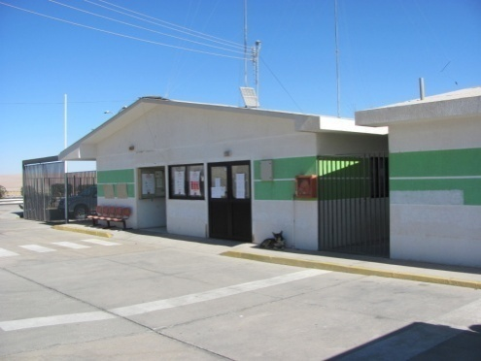
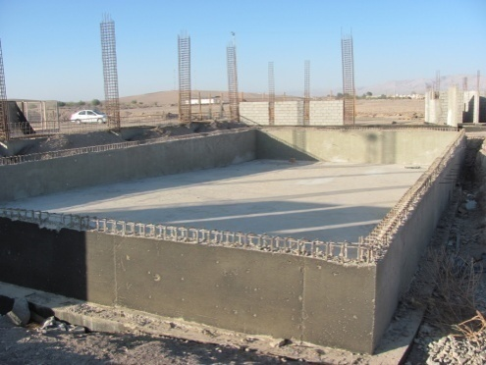
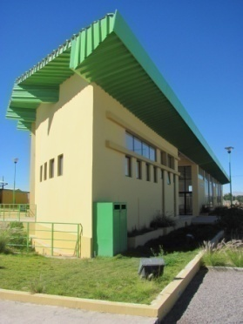
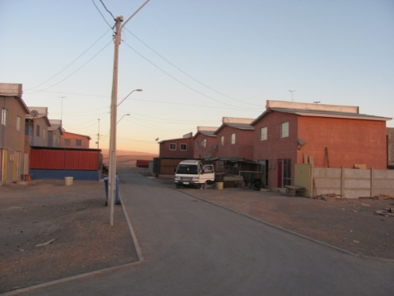

Tras el análisis de los antecedentes técnicos existentes en los expedientes municipales se detectan dos problemas generales y recurrentes que se pueden representar a través de tres ejemplos claros:
Sobrevalorización de Partidas
Calidad de la construcción
A. Posta rural Baquedano
B. Piscinas Techadas de Sierra Gorda y Baquedano
C. 33 viviendas FSV

Slide 32
A. Posta Rural de Baquedano
La ficha resumen de cada proyecto contiene dos aspectos fundamentales para la comprensión del análisis.
Presentación del Proyecto:
1. | Nombre del Proyecto | POSTA RURAL DE BAQUEDANO |  |  |  | ID: 3847-33-LE07
2. | Ubicación | Salvador Allende |  |  | ROL | sin referencia
3. | Autor Proyecto | Rolando Rey Alves |  |  | Fecha
4. | Contratista | CHC Construcción y Servicios EIRL |  |  | Fecha Ctto. | 14.11.2007
5. | ITO | Meryn Ramos Flores |  |  | Fecha
6. | Mandante | MUNICIPALIDAD DE SIERRA GORDA
7. | Permiso de Obra N° | No tiene | Obs. | No ha presentado expediente en SEREMI MINVU Región de Antofagasta. No tiene informe de revisor indep.
8. | Certificado Recep. N° | No tiene
9. | DESCRIPCIÓN DEL PROYECTO
Considera la Construcción de un Edificio de Uso Público destinado a Consultorio de atención primaria de salud. El edificio considera una superficie de edificación de 181,25m2 aproximadamente, con una materialidad económica, conformada por una estructura de perfiles tipo METALCON de Cintac, Placa OSB al exterior con un revestimiento de Pintura texturada elastomerica como terminación y con placa de Yeso-Cartón de 10mm al interior, preparada para recibir pinturas; todos los elementos complementarios tales como Puertas, Quincallería, Artefactos de Baño, Revestimientos, son de líneas económicas.

Slide 33
Ppto total Proyecto: $447.350.179
Ppto destinado a Construcción de Edificación: $202.224.562
Relación de Precios asociados a la ejecución del Proyecto:
10. | Ppto. Construcción | ppto inicial | $ 299.630.179 |  |  |  | Fuente | Dec. 035/05.12.2007
 |  | addemdum | $ 147.720.000 |  |  |  |  | Dec. 008/13.03.2008
11. | Presupuesto total de obras |  |  |  |  |  | Monto | $ 447.350.179
12. | Superficie m2 | Ppto. Asoc. |  | Valor Un | Descripción |  |  | Valor $/m2 |  | $ 2.468.139
Edificado | 181,25 | $ 202.224.562 |  | 53 | costo edificación |  |  | Valor UF/m2 |  | 117,85
Obras ext. |  | $ 97.405.617 |  |  | obras ext. Y equip. ppto inicial |  |  | Valor ref. UF | (31.12.2009) | $ 20.943
Mayor Obra |  | $ 147.720.000 |  |  | obras adicionales
Tot. | 181,25 | $ 447.350.179
13. | CheckList Ant. Téc. | Plantas Arq |  | C. Sup | Empla. | EETT | Contrato | ppto
 |  | si |  | no | no | si | si | si
14. | Obs. | En expediente figuran los documentos necesarios para poder efectuar análisis de costo, por partida en razón de valores de mercado. Los planos de Arquitectura son incompletos, no contienen información básica, pero existen suficientes elementos para calcular datos relevantes como la superficie real construida.

Slide 34
A. Posta Rural de Baquedano
Coherencia de valores pagados respecto a lo ejecutado:
15. | ANALISIS DE PRECIOS UNITARIOS
En el análisis de valores expuestos en cada ítem del ppto, se detecta una serie de partidas sobrevaloradas que inciden en un sobrecosto de construcción que, en una edificación de características económicas no tienen ningún sentido. Este ppto contempla, además, un Ítem de proyecto, con un valor extremadamente alto, respecto de un producto que no fue completamente entregado, este expediente de proyecto nunca ha sido tramitado ante la SEREMI de MINVU Región de Antofagasta. En este sentido, se optó por establecer rebajas a partidas emblemáticas por cotización directa y aplicar un % de rebaja a otras partidas en razón de valores de mercado, dejando varias de las partidas menos relevantes según los valores expuestos por el contratista, pero que en muchos casos también presentan sobrevaloración. De esta forma, si se considera un ppto de construcción de $202.224.562 según Ppto oficial de obra, al aplicar los descuentos por concepto de partidas incidentes sobrevalorada podemos llegar a $168.591.701, es decir, un presupuesto general de construcción un 17% más bajo. En este ejercicio, se detectan partidas que incluso cabe duda que hayan sido ejecutadas, como la instalación de placas OSB por la cara interior de muros, que no está definida en EETT, pero si está cobrada en Ppto., o la partida de Hormigón H-25, valorizada en $305.670/m3+IVA, mientras que nuestra cotización de Hormigón hecho en planta y entregado en Baquedano, en obra, no supera hoy los $114.500 con IVA (a este Item le agregamos un 50% de sobrecosto por concepto de mano de obra) Excavaciones y rellenos compactados fueron normalizados en razón de los valores expuestos por el mismo contratista en presupuestos de otras obras de la comuna.

Slide 35
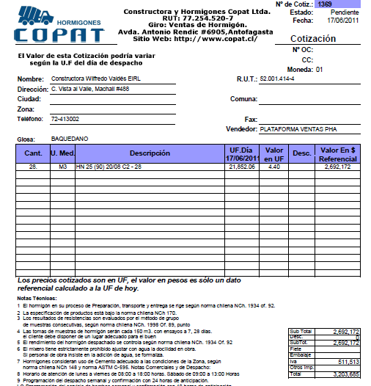
La cotización se hace según cantidad y tipo de hormigón señalado en Ppto de proyecto.
Según esto, el m3 de hormigón h-25 elaborado en planta es $114.418 ($171.627 considerando un 50% en mano de obra)
En Ppto oficial de obra señala $305.670+IVA.

Slide 36

Las 53.27UF/m2 es un valor que no se condice con la calidad de la edificación ejecutada, se calcula que un valor adecuado debiera empinarse por las 15 UF por m2., incluso considerando el incremento que normalmente se aplica a obras, que presentan una cierta lejanía de los centros urbanos consolidados.
Estado de Conservación del edificio:
En EETT se define como revestimiento, directamente sobre placa OSB, la aplicación de un “estuco elastomérico”, que no es otra cosa que una pintura texturada elastomérica que implica una baja resistencia al paso del tiempo.

Slide 37
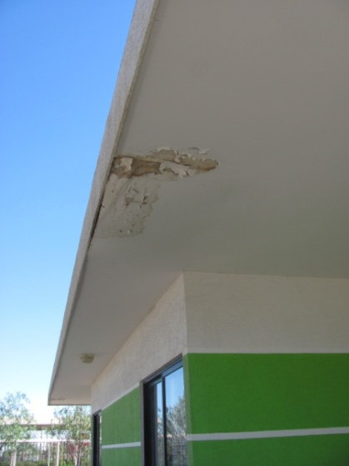
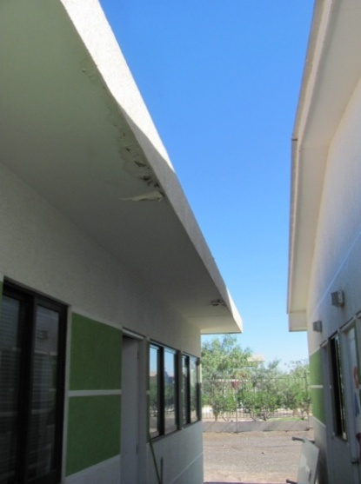
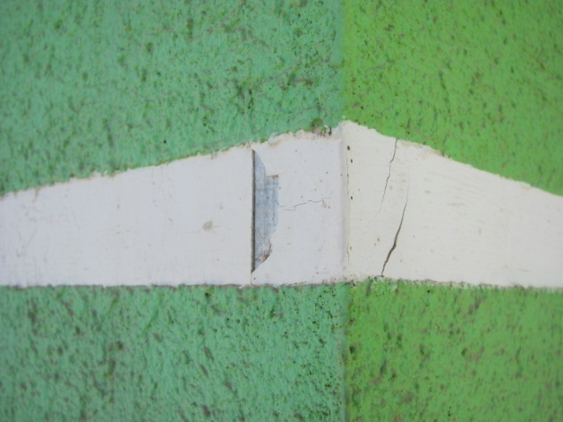
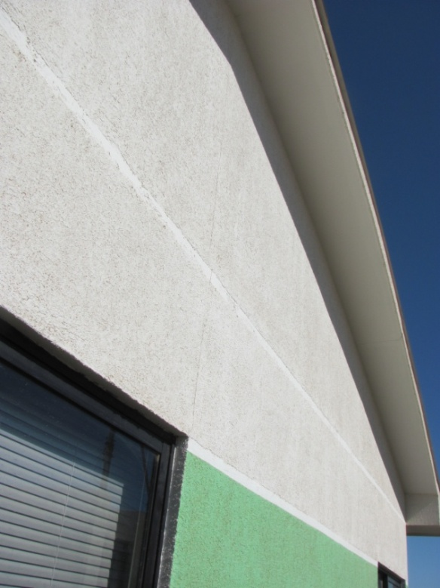
Deficiencias en el montaje de canales de aguas lluvias
Deficiencia de revestimiento especificado para proyecto.

Slide 38
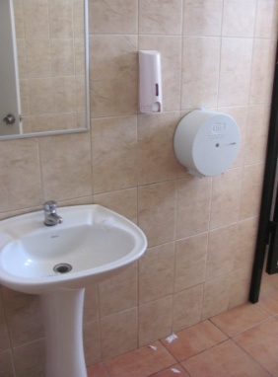
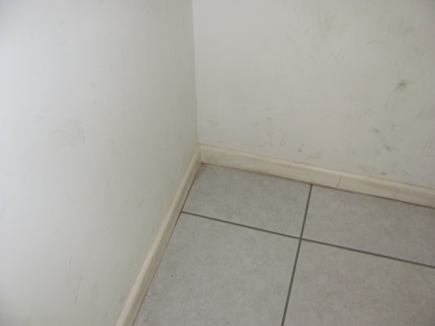
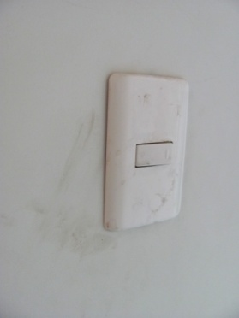
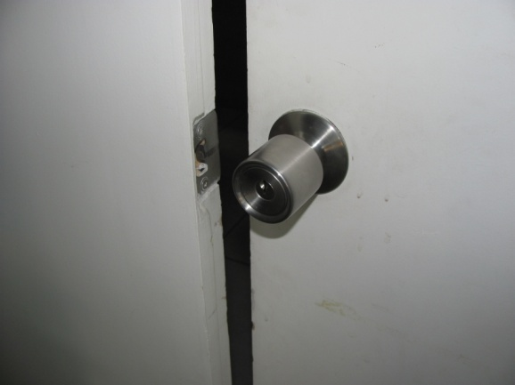
Elementos de terminación, quincallería y revestimientos de líneas económicas.

Slide 39
B. Piscinas Techadas Sierra Gorda y Baquedano
1. | Nombre del Proyecto | PISCINA TECHADA DE BAQUEDANO |  |  |  | ID: 3847.1031.LP08
2. | Ubicación | Av. Jaime Guzman |  |  | ROL | sin referencia
3. | Autor Proyecto | Arqto.Alejandro Gómez Yoma |  |  | Fecha | 18.07.2005
4. | Contratista | CHC Construcciones y Servicios LTDA |  |  | Fecha Ctto. | 21.11.2008
5. | ITO | Meryn Ramos Flores |  |  | Fecha | 02.01.2009
6. | Mandante | MUNICIPALIDAD DE SIERRA GORDA
7. | Permiso de Obra N° | No tiene | Obs. | No ha presentado expediente en SEREMI MINVU Región de Antofagasta. No cuenta con informe de Revisor Indepen.
8. | Certificado Recep. N° | No tiene
9. | DESCRIPCIÓN DEL PROYECTO
La obra considera la ejecución de un Edificio de Uso Público, con capacidad para 308 personas (según proyecto) destinado a una piscina semiolímpica, techada y temperada, inserta en una edificación de 1051,09m2, con estructura de Hormigón Armado y sectores o dependencias en estructura de bloques de Hormigón. El emplazamiento de la edificación se conforma en un sitio sin mayor urbanización, con accesos a través de huellas de tierra, distante a unos 300mts de la agrupación de viviendas más cercana.

Slide 40
B. Piscinas Techadas Sierra Gorda y Baquedano
1. | Nombre del Proyecto | PISCINA RECREATIVA DE SIERRA GORDA |  |  |  | ID: 3847.3.LP08
2. | Ubicación | Sierra Gorda |  |  | ROL | sin referencia
3. | Autor Proyecto | Claudio Herrera Cabezas |  |  | Fecha
4. | Contratista | CHC Construcciones y Servicios LTDA |  |  | Fecha Ctto. | 06.03.2008
5. | ITO | Meryn Ramos Flores |  |  | Fecha
6. | Mandante | MUNICIPALIDAD DE SIERRA GORDA
7. | Permiso de Obra N° | No tiene | Obs. | No ha presentado expediente en SEREMI MINVU Región de Antofagasta. No cuenta con informe de Revisor Indep.
8. | Certificado Recep. N° | No tiene
9. | DESCRIPCIÓN DEL PROYECTO
Se especifica un edificio de Uso Público que constructivamente es de similares características que la Piscina temperada de Baquedano, considerando Estructura de Hormigón Armado, albañilería de Bloques de Hormigón Vibrado, Ventanales de Aluminio. Se consideran obras exteriores de jardinería y terrazas, además de la recuperación de dependencias existentes para ser utilizados como baños públicos, camarines y sala de primeros auxilios.

Slide 41
Cuadro de presupuesto de obra piscina Baquedano
10. | Ppto. Construcción | EP1 | $ 85.582.720 |  |  | Fuente | ord.224/2008
 |  | EP2 | $ 77.988.818 |  |  |  | ord.052/2009
 |  | EP3 | $ 54.239.466 |  |  |  | ord.032/2009
 |  | EP4 | $ 28.880.612 |  |  |  | ord.
11. | Monto Pagado |  | $ 246.691.616 |  | Ppto. Tot. Contratado |  | $ 794.839.864
12. | Superficie m2 | Ppto. Asoc. | Valor Un | Descripción |  |  | Valor $/m2 |  | $ 756.205
Edificado | 1051,09 | $ 794.839.864 | 36,1078 | Construcción edificio |  |  | Valor UF/m2 |  | 36,11
Obras Ext. |  |  |  | No registra Pptos adicionales |  |  | Valor ref. UF | (31.12.2009) | $ 20.943
Obras Com. |  |  |  | No registra Pptos adicionales
Tot. | 1051,09 | $ 794.839.864
Cuadro de presupuesto de obra piscina Sierra Gorda
10. | Ppto. Construcción | Etapa I | $ 510.508.700 |  |  | Fuente | Dec. 09/14.03.2008
 |  | addemdum 4 | $ 51.094.911 |  |  |  | Dec. 2429/18.12.2008, por mayor obra
 |  |  | $ 144.595.282
 |  | término obra | $ 245.000.000 |  |  |  | Sin información verificadora
11. | Presupuesto total de obras |  |  |  |  | Monto | $ 706.198.893
12. | Superficie m2 | Ppto. Asoc. | Valor Un | Descripción |  |  | Valor $/m2 |  | $ 889.083
Edificado | 794,3 | $ 510.508.700 | 31 | Edificio piscina |  |  | Valor UF/m2 |  | 42,45
Mayor Obra |  | $ 51.094.911 |  | obras adicionales |  |  | Valor ref. UF | (31.12.2009) | $ 20.943
Mayor Obra |  | $ 144.595.282 |  | obras adicionales
Tot. | 794,3 | $ 706.198.893

Slide 42
- En un mismo tipo de edificación (con EETT equivalentes) se señalan costos constructivos distintos, en Baquedano, la piscina cuesta 36,1UF/m2 y en Sierra Gorda 31UF/m2.
- La diferencia entre el costo constructivo de una piscina y otra es de 5,1UF/m2 que, en razón de la superficie de la piscina de Baquedano, implica una diferencia de 5360,55UF en el costo final de este edificio (alrededor de $112.266.187)

Slide 43
Comparación de precios unitarios entre los valores usados en un mismo tipo de edificación durante el mismo período por un mismo contratista.
Excavaciones y Moldajes son partidas que se amplifican por su cantidad de volumen.
PARTIDA | Un | VALOR UNITARIO BAQUEDANO | VALOR UNITARIO SIERRA GORDA
Instalación de Faenas | GL | $9.926.250 | $5.500.000
Letrero de Obras | GL | $661.750 | $350.000
Cierro Provisorio | GL | $4.499.900 | (incluido en Instalación de Faenas)
Trazados y Niveles | GL | $3.507.275 | $850.000
Excavaciones | m3 | $25.808 | $18.000
Moldajes | m2 | $19.853 | $8.600

Slide 44
Se esconden sobrecostos en partidas con precios globales.
Se suben precios unitarios de partidas que amplifican el presupuesto por su gran volumen.
No se especifican estimaciones de Gastos Generales, estos quedan escondidos en la partida incrementando el valor unitario.
No se especifican porcentajes de Utilidades de la Empresa, estas quedan escondidas en el itemizado, distorsionando la definición de precios unitarios.

Slide 45
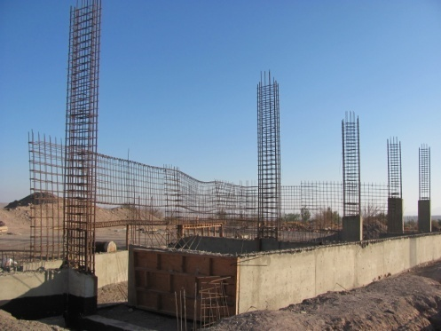

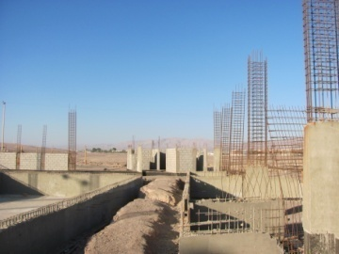
Estado Actual Piscina de Baquedano. La obra se ejecutó hasta un 30% de avance en obra gruesa; estas obras se encuentran en franco abandono por un poco mas de un año. La posibilidad de reiniciar obras debe considerar la real posibilidad de juntar hormigones nuevos con hormigones antiguos, el estado de oxidación de la armadura.

Slide 46
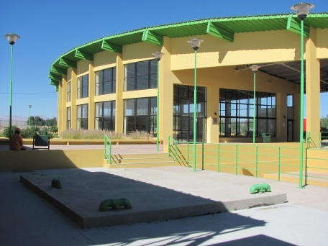
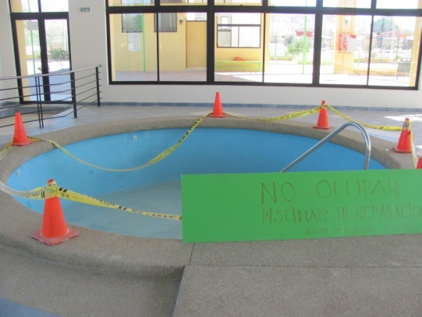
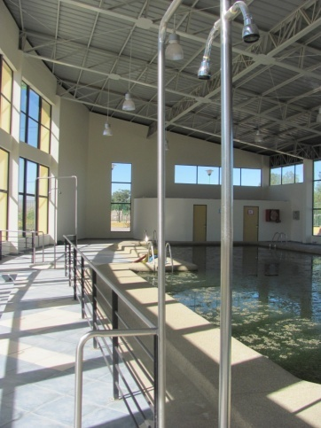

Estado Actual Piscina de Sierra Gorda. La piscina se encuentra inhabilitada para su uso, existen problemas con los equipos de filtrado y mantención de agua y las piscinas pequeñas se encuentran en reparación.

Slide 47
C. 33 Viviendas FSV
Comité Baquedano y sus Allegados.
Presentación del Proyecto:
1. | Nombre del Proyecto | CTE. BAQUEDANO Y SUS ALLEGADOS (33 VIVIENDAS FSV) |  |  |  | ID: 3847-34-LP08
2. | Ubicación | Jaime Guzman, Baquedano |  |  | ROL | 6200-5 (mL)
3. | Autor Proyecto | EGIS Nuestra Casa (entidad organizadora) |  |  | Fecha
4. | Contratista | Empresa Constructora Mario Reyes y Cia. Ltda. |  |  | Fecha Ctto. | 28.01.2009
5. | ITO |  |  |  | Fecha
6. | Mandante | MUNICIPALIDAD DE SIERRA GORDA
7. | Permiso de Obra N° | 05/28.10.2006 | Obs. | Presenta Permiso de Edificación por 129 viviendas y Recepción parcial por 33 viviendas
8. | Certificado Recep. N° | Recepción Parcial
9. | DESCRIPCIÓN DEL PROYECTO
Considera la ejecución de la primera etapa de un proyecto de Loteo con construcción simultánea de viviendas sociales en la localidad de Baquedano. Este proyecto considera la ejecución de 33 viviendas sociales de 53,57m2 y su respectiva urbanización, según indica superficie definida en Permiso de Edificación, financiadas en el marco que regula los montos de Subsidio del FSV de vivienda, a través del DS174 (MINVU) y sus modificaciones. En esta consideración, el Subsidio, para esta zona considerada extrema, se incrementa en 40UF por familia, pasando del subsidio normal de 330UF a el subsidio especial de 370UF, mas el ahorro obligatorio de 10UF por familia (se considera descontar de este ahorro 1UF por familia para gastos de escrituración).

Slide 48
Conformación del Presupuesto de Ejecución de Obras Contratado:
 | (x 33 Familias) | Total (UF)
Subsidio | 370 | 12.210
Ahorro (destinado a construcción) | 9 | 297
Ahorro (destinado a escrituración) | 1 | 33
Total aporte SERVIU y Familias |  | 12.540
Total aporte considerado para Construcción |  | 12.507
 |  | Total (UF)
Aporte vía Subsidio |  | 12.507
Aporte Municipalidad SG |  | 12.117
Total Monto de Contrato |  | 24.624

Slide 49
Conformación del Presupuesto de Ejecución de Obras Contratado:
 |  | UF
Vivienda | obras adicionales | 4468
 | Aseo General | 95,34
 | obra gruesa | 2455
 | terminaciones | 2804
 | instalaciones domiciliarias | 1487
 | obras complementarias | 418
Urb. | obras de urbanización | 9408
 | diseño urbanización | 2010
 | Sub Total Neto (UF) | 23145,34
 | 19% IVA | 4397,615
 | 65% (descuento fiscal IVA) | 2858,449
 | TOTAL | 24684,51
Suma Ítems de Vivienda | 11727,34
6,63
UF/m2
33 viviendas
de 53,57m2
Implica un aporte Municipal de 12.177UF
346UF/lote

Slide 50
Consideraciones:
El valor de 6,63UF/m2 es coherente con el estándar en vivienda social a nivel nacional.
El valor de 346UF/Lote es mucho más alto que el estándar en urbanización de vivienda social a nivel nacional.
La superficie de vivienda considerada en proyecto es de 53,57m2, que es mayor al estándar nacional ejecutado con subsidio que está alrededor de 40m2.
El valor de urbanización estándar a nivel nacional no supera los 115UF/Lote (*)
(*) Considerando una vivienda estándar de 40m2 y condiciones normales de urbanización, el subsidio incrementado de 370UF + el ahorro, cubre la ejecución total del proyecto (la vivienda y la urbanización)

Slide 51
Cuadro de valores corregidos de proyecto:
 |  | UF
Vivienda | obras adicionales | 4468
 | Aseo General | 95,34
 | obra gruesa | 2455
 | terminaciones | 2804
 | instalaciones domiciliarias | 1487
 | obras complementarias | 418
Urb. | obras de urbanización (*) | 3795
 | diseño urbanizacion | 0
 | Sub Total Neto (UF) | 15522,34
 | 19% IVA | 2949,24
 | 65% (descuento fiscal IVA) | 1917,01
 | TOTAL | 16554,58
No corresponde incluir costo de proyectos en presupuesto de construcción, este Ítem ya está cubierto a través del pago que se hace a la EGIS
115UF x 33 Lotes
Implica un aporte Municipal no mayor a 4047,58UF
(*) en condiciones normales de urbanización.

Slide 52
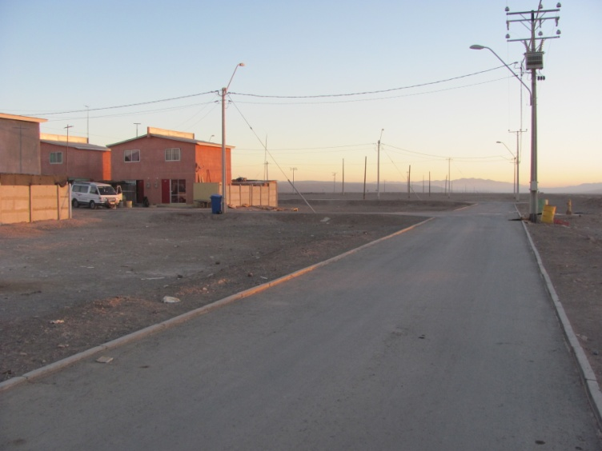
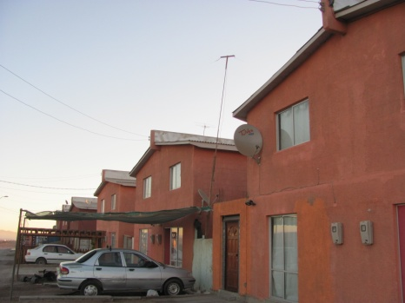
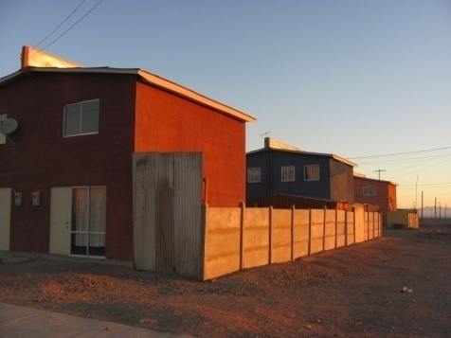
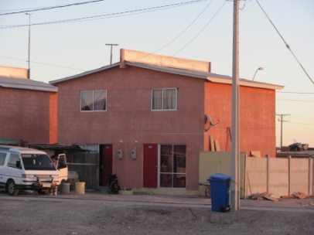
No hay claridad que la ejecución de Urbanización haya requerido financiamientos especiales.
La urbanización solo consideró en su mayoría la ejecución de pasajes, en esta etapa no consideró ejecución de áreas verdes.

Slide 53

Fin de la Presentación

